Slide 2
C++ на практике
Полухин Антон
Antony Polukhin

Slide 3

Содержание
Java
C++
Введение
Java не тормозит
Чего не хватает
C++ на практике

Slide 4
Введение
(или о WG21)
C++ на практике

Slide 5
C++ - это
компилируемый, статически типизированный язык программирования общего назначения.
C++ на практике
<number> / 105

Slide 6
C++ - это
компилируемый, статически типизированный язык программирования общего назначения.
C++ на практике
<number> / 105

Slide 7
C++ - это
компилируемый, статически типизированный язык программирования общего назначения.
Область его применения включает создание операционных систем, разнообразных прикладных программ, драйверов устройств, приложений для встраиваемых систем, высокопроизводительных серверов, а также развлекательных приложений (игр).
C++ на практике
<number> / 105

Slide 8
Устроим мини испытание
C++ на практике

Slide 9
Испытание
Написать новогоднюю программу с ASCII art анимацией
C++ на практике
<number> / 105

Slide 10
Испытание
Написать новогоднюю программу с ASCII art анимацией
https://github.com/apolukhin/christmas-tree
C++ на практике
<number> / 105

Slide 11
С новым годом!
C++ на практике
<number> / 105

Slide 12
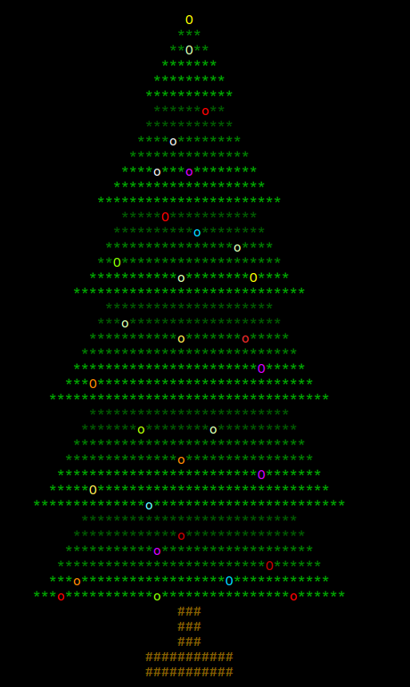
С новым годом!
C++ на практике
<number> / 105

Slide 13
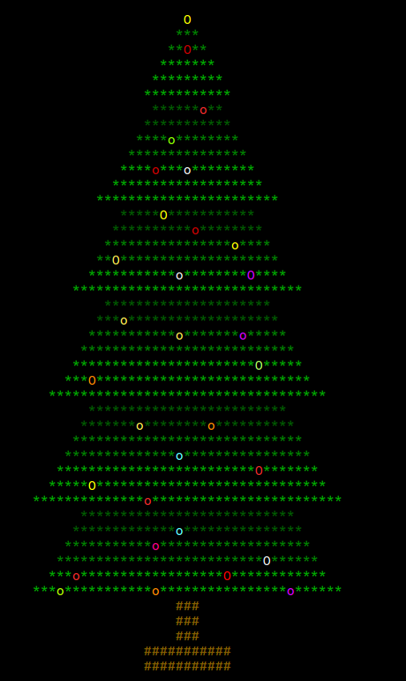
С новым годом!
C++ на практике
<number> / 105

Slide 14
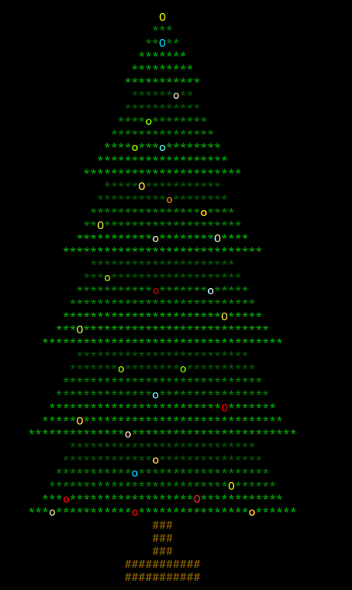
С новым годом!
C++ на практике
<number> / 105

Slide 15
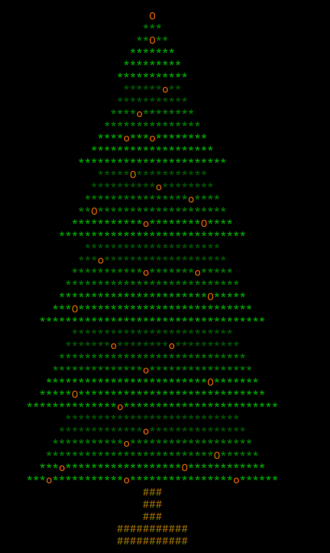
С новым годом!
C++ на практике
<number> / 105

Slide 16
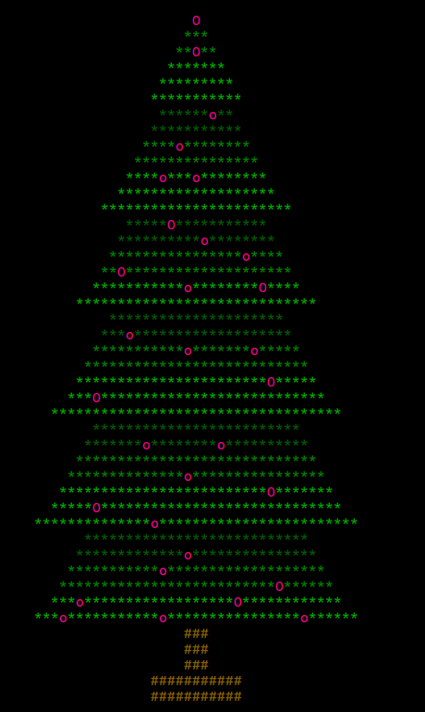
С новым годом!
C++ на практике
<number> / 105

Slide 17
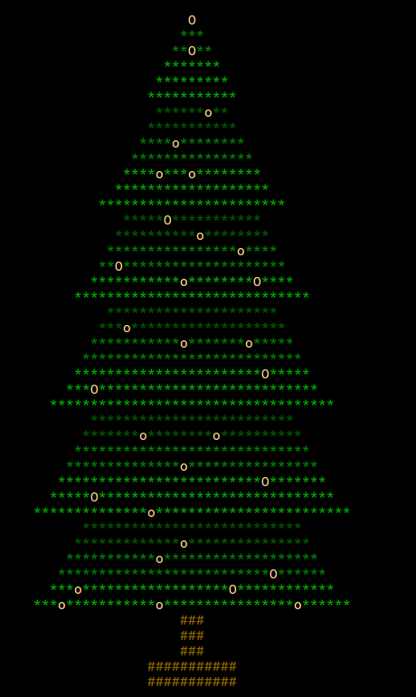
С новым годом!
C++ на практике
<number> / 105

Slide 18
Исходники ёлочки (некрасивые части)
C++ на практике
<number> / 105

Slide 19
Исходники ёлочки (некрасивые части)
std::thread t([&lamp]() {
char c;
while (std::cin >> c) {
lamp.change_mode();
}
});
C++ на практике
<number> / 105

Slide 20
Исходники ёлочки (некрасивые части)
std::ifstream ifs{filename.c_str()};
std::string tree;
std::getline(ifs, tree, '\0');
C++ на практике
<number> / 105

Slide 21
А что же так «криво»?
C++ на практике

Slide 22
Все задачи которые можно решать на C++
C++ на практике
<number> / 105

Slide 23
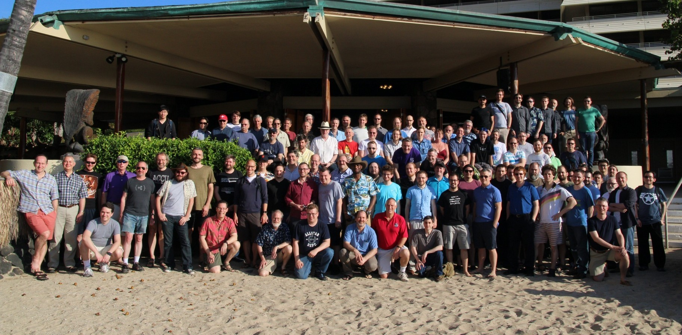
C++ на практике
<number> / 105

Slide 24
C++ на практике
<number> / 105

Slide 25
C++ на практике
<number> / 105

Slide 26
Высокая производительность
C++ на практике
<number> / 105

Slide 27
Высокая производительность
C++ на практике
<number> / 105

Slide 28
*
Высокая производительность
C++ на практике
<number> / 105

Slide 29
Итого:
Многие вещи в C++ не развиваются, люди в комитете — как правило эксперты по высокой нагрузке, люди работающие в крупных фирмах, с большими, уже написанными кодовыми базами.
C++ на практике
<number> / 105

Slide 30
Ява не тормозит
C++ на практике

Slide 31
Немного про нашу нагрузку
(или о том как сделать больно известным решениям)
C++ на практике

Slide 32
Нагрузка
1 микросервис в 1 ДЦ:
C++ на практике
<number> / 105

Slide 33
Нагрузка
1 микросервис в 1 ДЦ:
~ 20 000 событий в секунду
C++ на практике
<number> / 105

Slide 34
Нагрузка
1 микросервис в 1 ДЦ:
~ 20 000 событий в секунду
~ 30 GB логов в час
C++ на практике
<number> / 105

Slide 35
Нагрузка
1 микросервис в 1 ДЦ:
~ 20 000 событий в секунду
~ 30 GB логов в час
В сумме:
C++ на практике
<number> / 105

Slide 36
Нагрузка
1 микросервис в 1 ДЦ:
~ 20 000 событий в секунду
~ 30 GB логов в час
В сумме:
> 10⁹ событий
C++ на практике
<number> / 105

Slide 37
Нагрузка
1 микросервис в 1 ДЦ:
~ 20 000 событий в секунду
~ 30 GB логов в час
В сумме:
> 10⁹ событий
> 1 TB логов в час
C++ на практике
<number> / 105

Slide 38
Что с этими терабайтами данных делать?
C++ на практике

Slide 39
Сохранять и анализировать :)
C++ на практике

Slide 40
Logstash
– Программа для сбора, трансформации и складирования логов.
C++ на практике
<number> / 105

Slide 41
Logstash
– Программа для сбора, трансформации и складирования логов.
Бесплатное и очень популярное Open Source приложение на Java.
C++ на практике
<number> / 105

Slide 42
Logstash
– Программа для сбора, трансформации и складирования логов.
Бесплатное и очень популярное Open Source приложение на Java.
Что может пойти не так?
C++ на практике
<number> / 105

Slide 43
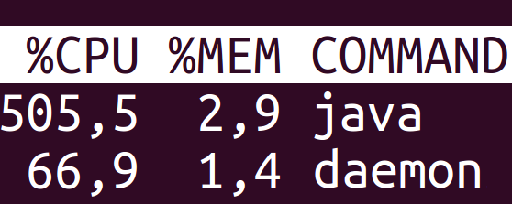
Logstash
– Программа для сбора, трансформации и складирования логов.
Бесплатное и очень популярное Open Source приложение на Java.
Что может пойти не так?
C++ на практике
<number> / 105

Slide 44
Что тормозит?
C++ на практике

Slide 45
Наш pipeline
C++ на практике
<number> / 105

Slide 46
Наш pipeline
Считываем данные с диска
C++ на практике
<number> / 105

Slide 47
Наш pipeline
Считываем данные с диска
Разбиваем на ключ-значение
C++ на практике
<number> / 105

Slide 48
Наш pipeline
Считываем данные с диска
Разбиваем на ключ-значение
Применяем парочку простых правил
C++ на практике
<number> / 105

Slide 49
Наш pipeline
Считываем данные с диска
Разбиваем на ключ-значение
Применяем парочку простых правил
Формируем запись в новом формате
C++ на практике
<number> / 105

Slide 50
Наш pipeline
Считываем данные с диска
Разбиваем на ключ-значение
Применяем парочку простых правил
Формируем запись в новом формате
Отсылаем в удалённое хранилище
C++ на практике
<number> / 105

Slide 51
Logstash
Вооружаемся perf...
… обнаруживаем что основная часть времени тратится в каких-то конкурентных ассоциативных контейнерах и ещё более странных местах.
C++ на практике
<number> / 105

Slide 52
Наш pipeline
Считываем данные с диска
Разбиваем на ключ-значение
Применяем парочку простых правил
Формируем запись в новом формате
Отсылаем в удалённое хранилище
C++ на практике
<number> / 105

Slide 53
Сделаем свой logstash!
C++ на практике
<number> / 105

Slide 54
Сделаем свой logstash!
Без лишнего
C++ на практике
<number> / 105

Slide 55
Сделаем свой logstash!
Без лишнего
Шустрый
C++ на практике
<number> / 105

Slide 56
Сделаем свой logstash!
Без лишнего
Шустрый
Модный и современный
C++ на практике
<number> / 105

Slide 57
Пилорама
(A factory in which logs are sawed and send to remote)
C++ на практике

Slide 58
Пилорама
Считываем данные с диска
Разбиваем на ключ-значение
Применяем парочку простых правил
Формируем запись в новом формате
Отсылаем в удалённое хранилище
C++ на практике
<number> / 105

Slide 59
Пилорама
Считываем данные с диска
Разбиваем на ключ-значение
Применяем парочку простых правил
Формируем запись в новом формате
Отсылаем в удалённое хранилище
C++ на практике
<number> / 105

Slide 60
Пилорама
Считываем данные с диска
Формируем запись в новом формате и с применёнными правилами
Отсылаем в удалённое хранилище
C++ на практике
<number> / 105

Slide 61
Конвертация
utils::string_view chunk;
C++ на практике
<number> / 105

Slide 62
Конвертация
do {
const std::string key = GetKey();
if (state_ == State::kIncompleteRecord) {
// Stop parsing to let the producer write more data and finish the record.
return 0;
}
const utils::string_view value = GetValue();
if (state_ == State::kIncompleteRecord) { return 0; }
WriteWithFilters(writer, key, value);
} while (state_ == State::kParsing);
C++ на практике
<number> / 105

Slide 63
Конвертация
do {
const std::string key = GetKey();
if (state_ == State::kIncompleteRecord) {
// Stop parsing to let the producer write more data and finish the record.
return 0;
}
const utils::string_view value = GetValue();
if (state_ == State::kIncompleteRecord) { return 0; }
WriteWithFilters(writer, key, value);
} while (state_ == State::kParsing);
C++ на практике
<number> / 105

Slide 64
Конвертация
do {
const std::string key = GetKey();
if (state_ == State::kIncompleteRecord) {
// Stop parsing to let the producer write more data and finish the record.
return 0;
}
const utils::string_view value = GetValue();
if (state_ == State::kIncompleteRecord) { return 0; }
WriteWithFilters(writer, key, value);
} while (state_ == State::kParsing);
C++ на практике
<number> / 105

Slide 65
Конвертация
do {
const std::string key = GetKey();
if (state_ == State::kIncompleteRecord) {
// Stop parsing to let the producer write more data and finish the record.
return 0;
}
const utils::string_view value = GetValue();
if (state_ == State::kIncompleteRecord) { return 0; }
WriteWithFilters(writer, key, value);
} while (state_ == State::kParsing);
C++ на практике
<number> / 105

Slide 66
Конвертация
do {
const std::string key = GetKey();
if (state_ == State::kIncompleteRecord) {
// Stop parsing to let the producer write more data and finish the record.
return 0;
}
const utils::string_view value = GetValue();
if (state_ == State::kIncompleteRecord) { return 0; }
WriteWithFilters(writer, key, value);
} while (state_ == State::kParsing);
C++ на практике
<number> / 105

Slide 67
Конвертация
do {
const std::string key = GetKey();
if (state_ == State::kIncompleteRecord) {
// Stop parsing to let the producer write more data and finish the record.
return 0;
}
const utils::string_view value = GetValue();
if (state_ == State::kIncompleteRecord) { return 0; }
WriteWithFilters(writer, key, value);
} while (state_ == State::kParsing);
C++ на практике
<number> / 105

Slide 68
Скорость
C++ на практике
<number> / 105

Slide 69
Скорость
> 360к записей в секунду
> 75MB в секунду
C++ на практике
<number> / 105

Slide 70
Скорость
> 360к записей в секунду
> 75MB в секунду
> 270 GB в час
C++ на практике
<number> / 105

Slide 71
Скорость
> 360к записей в секунду
> 75MB в секунду
> 270 GB в час:
      ~10 микросервисов на 1ом ядре Пилорамы
      ~ Все логи Такси на 4х ядрах Пилорамы
C++ на практике
<number> / 105

Slide 72
А что так медленно?
(немного боли)
C++ на практике

Slide 73
Эх... нам бы C++20 а не cctz
// Formats a std::tm using strftime(3).
void FormatTM(std::string* out, const std::string& fmt, const std::tm& tm) {
for (int i = 2; i != 32; i *= 2) {
size_t buf_size = fmt.size() * i;
std::vector<char> buf(buf_size);
if (size_t len = strftime(&buf[0], buf_size, fmt.c_str(), &tm)) {
out->append(&buf[0], len);
return;
}
}
}
C++ на практике
<number> / 105

Slide 74
Эх... нам бы C++20 а не cctz
// Formats a std::tm using strftime(3).
void FormatTM(std::string* out, const std::string& fmt, const std::tm& tm) {
for (int i = 2; i != 32; i *= 2) {
size_t buf_size = fmt.size() * i;
std::vector<char> buf(buf_size);
if (size_t len = strftime(&buf[0], buf_size, fmt.c_str(), &tm)) {
out->append(&buf[0], len);
return;
}
}
}
C++ на практике
<number> / 105

Slide 75
C++ на практике
Считываем данные с диска
Формируем запись в новом формате и с применёнными правилами
Отсылаем в удалённое хранилище
C++ на практике
<number> / 105

Slide 76
C++ на практике
boost::interprocess::mapped_region
Формируем запись в новом формате и с применёнными правилами
Отсылаем в удалённое хранилище
C++ на практике
<number> / 105

Slide 77
C++ на практике
Считываем данные с диска
Формируем запись в новом формате и с применёнными правилами
Отсылаем в удалённое хранилище
C++ на практике
<number> / 105

Slide 78
Отсылка
std::string result;
do {
AppendNewData(result);
if (result.size() < treshold) {
engine::SleepFor(1s);
continue;
}
SendToRemote(result);
result.clear();
} while (true);
C++ на практике
<number> / 105

Slide 79
Отсылка
std::string result;
do {
AppendNewData(result);
if (result.size() < treshold) {
engine::SleepFor(1s);
continue;
}
SendToRemote(result);
result.clear();
} while (true);
C++ на практике
<number> / 105

Slide 80
Отсылка
std::string result;
do {
AppendNewData(result);
if (result.size() < treshold) {
engine::SleepFor(1s);
continue;
}
SendToRemote(result);
result.clear();
} while (true);
C++ на практике
<number> / 105

Slide 81
Отсылка
std::string result;
do {
AppendNewData(result);
if (result.size() < treshold) {
engine::SleepFor(1s);
continue;
}
SendToRemote(result);
result.clear();
} while (true);
C++ на практике
<number> / 105

Slide 82
Sleep?
(вы точно пишете высокопроизводительный сервис?)
C++ на практике

Slide 83
Как-то не похоже на высоко производительную вещь!
std::string result;
do {
AppendNewData(result);
if (result.size() < treshold) {
engine::SleepFor(1s);
continue;
}
SendToRemote(result);
result.clear();
} while (true);
C++ на практике
<number> / 105

Slide 84
Ой
std::string result;
do {
AppendNewData(result);
if (result.size() < treshold) {
engine::SleepFor(1s); // асинхронный метод
continue;
}
SendToRemote(result); // асинхронный метод
result.clear();
} while (true);
C++ на практике
<number> / 105

Slide 85
Coroutines TS
std::string result;
do {
AppendNewData(result);
if (result.size() < treshold) {
co_await engine::SleepFor(1s); // асинхронный метод
continue;
}
co_await SendToRemote(result); // асинхронный метод
result.clear();
} while (true);
C++ на практике
<number> / 105

Slide 86
Coroutines TS
std::string result;
do {
AppendNewData(result);
if (result.size() < treshold) {
co_await engine::SleepFor(1s); // асинхронный метод
continue;
}
co_await SendToRemote(result); // асинхронный метод
result.clear();
} while (true);
C++ на практике
<number> / 105

Slide 87
Coroutines TS
std::string result;
do {
AppendNewData(result);
if (result.size() < treshold) {
co_await engine::SleepFor(1s); // асинхронный метод
continue;
}
co_await SendToRemote(result); // асинхронный метод
result.clear();
} while (true);
C++ на практике
<number> / 105

Slide 88
Чего не хватает в C++
C++ на практике

Slide 89
Хотелось бы для этой задачи ...
C++20
      Time zones
      char8_t
      flat_map
      ...
C++ на практике
<number> / 105

Slide 90
char8_t
void do_something(unsigned char* data, int& result) {
result += data[0] - u8'0';
result += data[1] - u8'0';
}
void do_something(char8_t* data, int& result) {
result += data[0] - u8'0';
result += data[1] - u8'0';
}
WG21 San Diego
<number> / 105

Slide 91
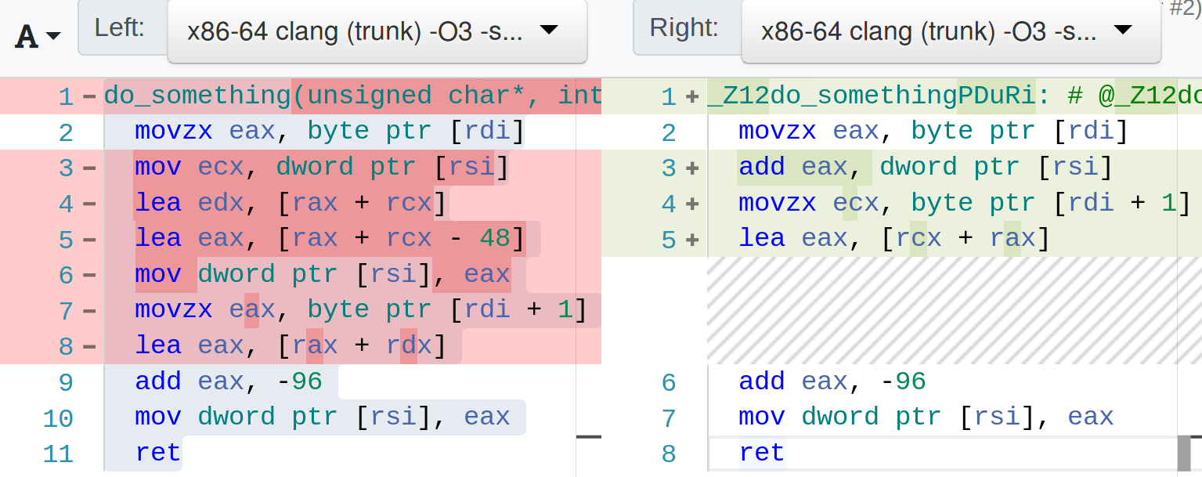
char8_t
WG21 San Diego
<number> / 105

Slide 92
char8_t
void do_something(unsigned char* data, int& result) {
result += data[0] - u8'0';
result += data[1] - u8'0';
}
void do_something(char8_t* data, int& result) {
result += data[0] - u8'0';
result += data[1] - u8'0';
}
WG21 San Diego
<number> / 105

Slide 93
char8_t
void do_something(unsigned char* data, int& result) {
result += data[0] - u8'0';
result += data[1] - u8'0';
}
void do_something(char8_t* data, int& result) {
result += data[0] - u8'0';
result += data[1] - u8'0';
}
WG21 San Diego
<number> / 105

Slide 94
char8_t
void do_something(unsigned char* data, int& result) {
result += data[0] - u8'0';
result += data[1] - u8'0';
}
void do_something(char8_t* data, int& result) {
result += data[0] - u8'0';
result += data[1] - u8'0';
}
WG21 San Diego
<number> / 105

Slide 95
char8_t
WG21 San Diego
<number> / 105

Slide 96
Хотелось бы для этой задачи ...
C++20
      Time zones
      char8_t
      flat_map
      ...
Стандартную библиотеку C++ побольше
      mmap
      JSON
      Protobuf
      ...
C++ на практике
<number> / 105

Slide 97
Хотелось бы для этой задачи ...
C++20
      Time zones
      char8_t
      flat_map
      ...
Стандартную библиотеку C++ побольше
      mmap
      JSON
      Protobuf
      ...
Правильный Async IO
      ASIO
      Beast
      AFIO
      ...
C++ на практике
<number> / 105

Slide 98
ОК, а что делать то?
C++ на практике

Slide 99
Высокая производительность
C++ на практике
<number> / 105

Slide 100
Высокая производительность
C++ на практике
<number> / 105

Slide 101
Высокая производительность
C++ на практике
<number> / 105

Slide 102
ОК, а начать то с чего?
C++ на практике

Slide 103

C++ на практике
<number> / 105

Slide 104
Спасибо

Slide 105

Полухин Антон
Старший разработчик Yandex.Taxi
antoshkka@gmail.com
antoshkka@yandex-team.ru
https://github.com/apolukhin
https://stdcpp.ru/

